Slide 1
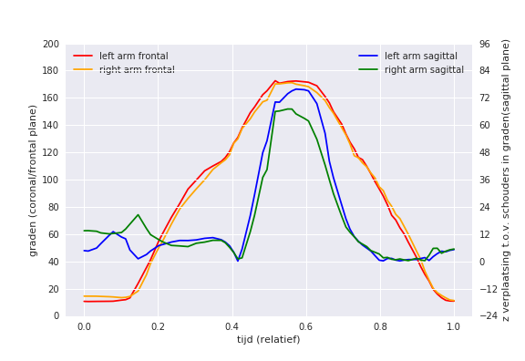
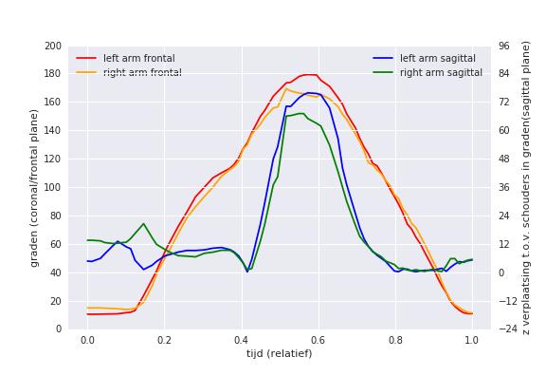
Abduction/adduction
Rotated by shoulder
Rotated by hip
Hoek van de Z-waarde tussen de schouder en de elleboog bij proefpersoon 1

Slide 2
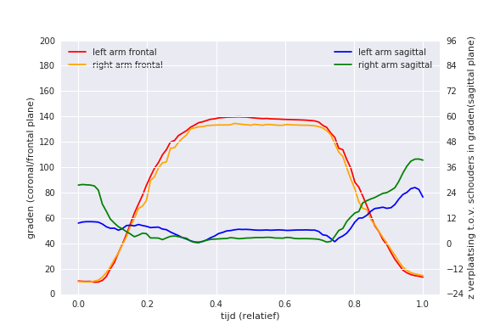
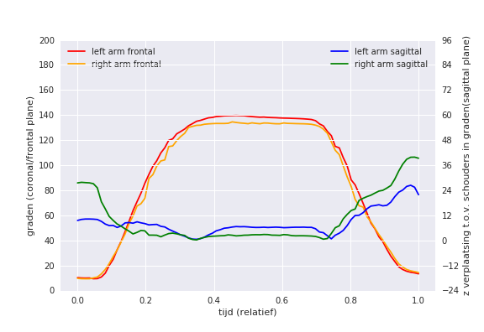
Abduction/adduction
Rotated by shoulder
Rotated by hip
Hoek van de Z-waarde tussen de schouder en de elleboog bij proefpersoon 2

Slide 3
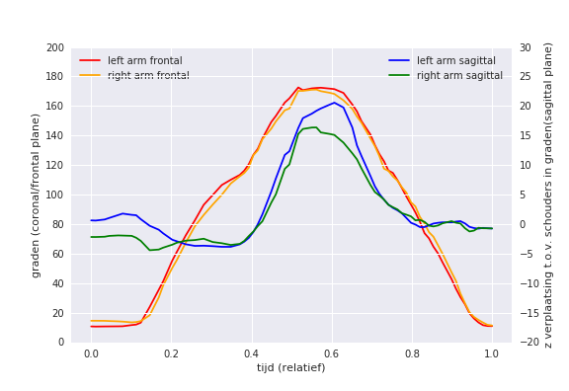
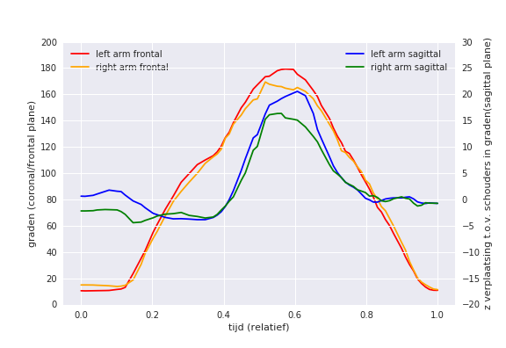
Abduction/adduction
Rotated by shoulder
Rotated by hip
Verschil in hoeken tussen schouders en X-as en schouder-elleboog en X-as proefpersoon 1

Slide 4
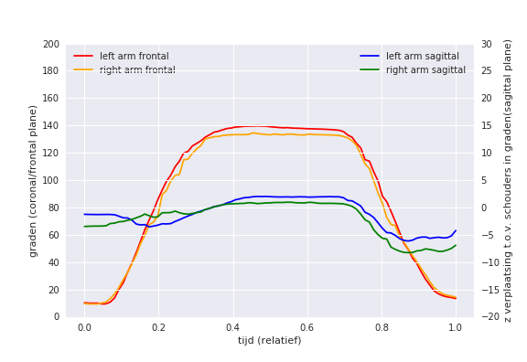

Abduction/adduction
Rotated by shoulder
Rotated by hip
Verschil in hoeken tussen schouders en X-as en schouder-elleboog en X-as proefpersoon 2

Slide 5
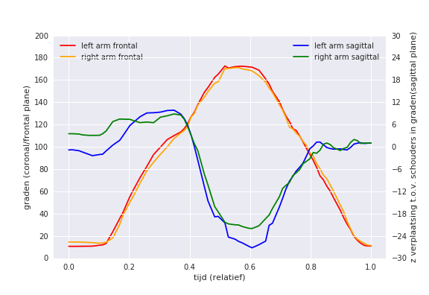
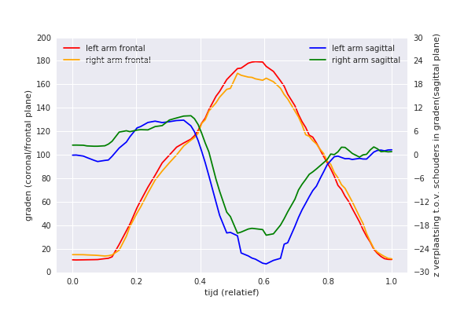
Abduction/adduction
Rotated by shoulder
Rotated by hip
Hoek van de elleboog en de sagittale vlakte bij proefpersoon 1

Slide 6
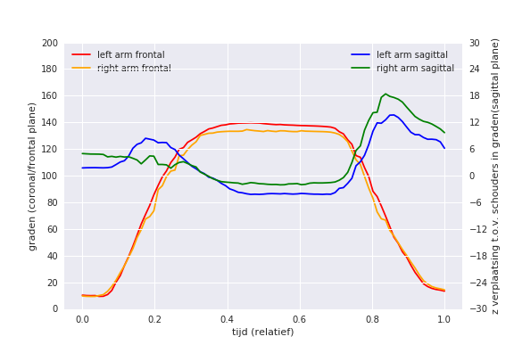
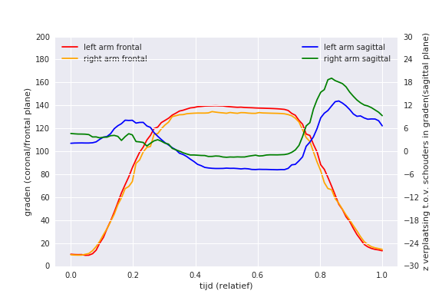
Abduction/adduction
Rotated by shoulder
Rotated by hip
Hoek van de elleboog en de sagittale vlakte bij proefpersoon 2

Slide 7
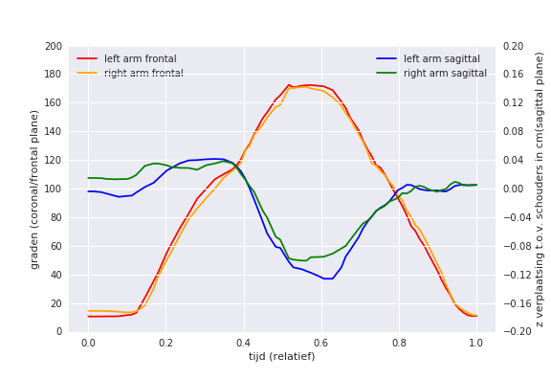
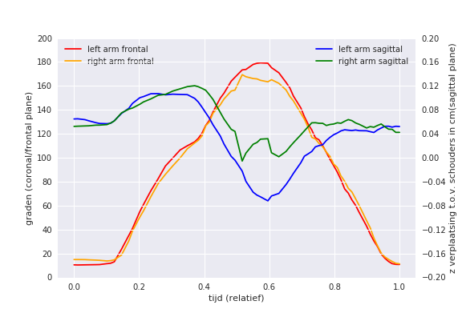
Abduction/adduction
Rotated by shoulder
Rotated by hip
Verschil in Z-waarde bij de ellebogen bij proefpersoon 1

Slide 8
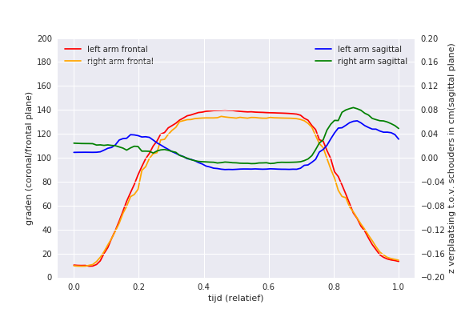
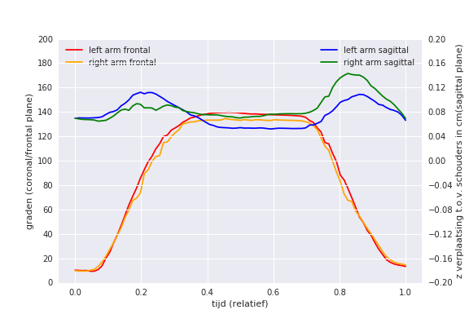
Abduction/adduction
Rotated by shoulder
Rotated by hip
Verschil in Z-waarde bij de ellebogen bij proefpersoon 2

